Slide 1
Schrijven
Een beoordeling schrijven

Slide 2
Wat gaan we doen deze lessen?
Startopdracht 1 blz 177
Instructie schrijven van een beoordeling
Gezamenlijke odpracht
Zelfstandig werken opdr 1 tm 6

Slide 3
Aan het einde van deze les weet je:
Hoe je jouw mening over een product opschrijft;
Kun je daarvoor signaalwoorden gebruiken;
Hoe je een beoordelingstekst opbouwt.

Slide 4
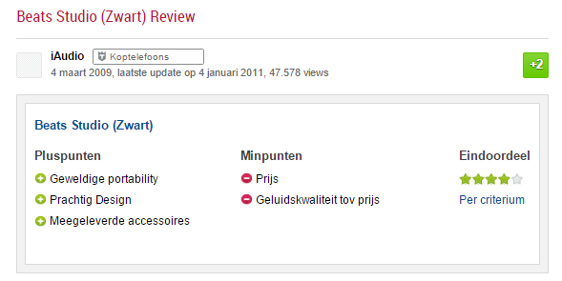
Wat is een beoordeling?
Je geeft je mening over een product: verschillende eigenschappen.
Je legt uit waarom je dat vindt.

Slide 5
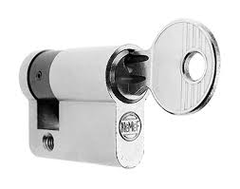
Hoe bouw je een beoordeling op?
Introductie product
-Vertel over welk product het gaat. Kondig dit leuk aan!
Beoordeling eigenschappen
-Schrijf over de verschillende eigenschappen.
-Geef je mening en argumenten!
In het slot:
-Herhaal kort het belangrijkste
-Conclusie

Slide 6
Gebruik signaalwoorden
Mensen snappen je tekst beter als jij de verbanden in tekst aangeeft.
Dit doe je met signaalwoorden
Vergelijken: net zoals, meer, mooier/beter/leuker/mooier/lelijker/minder dan, enz
Argumenten geven: want, omdat, namelijk, vanwege, enz
Tegenstelling aangeven: echter, maar, toch, hoewel, daarentegen, enerzijds…anderzijds, aan de ene kant…aan de andere kant, enz
Voorbeeld geven: neem nou, bijvoorbeeld, zoals

Slide 7
Lees in tweetallen de review over ‘dr beats’
Markeer in de tekst wat inleiding/middenstuk/slot is.
Onderstreep meningen en argumenten.
Geef aan welke tekstverbanden/signaalwoorden jullie herkennen.

Slide 8
Huiswerk
Opdracht 1,2 paragraaf schrijven h1
Schrijf je eigen artikel a.d.h.v. jouw schrijfplan!

